Slide 2
Амбулаторно-поликлиническая структура
ГКБ №1 им. Н.И. Пирогова
складывается из
Поликлиническое
отделение
Ревматологический
центр
Флебологический
центр
Консультативно-диагностический
центр

Slide 3
поликлиника
Терапевтическое отделение
Кабинет медицинской профилактики
Кабинет полиморбидной патологии
Хирургическое отделение
Стоматологическое отделение
Дневной стационар

Slide 4
Численность прикрепленного населения по участкам
Округ | 2016 ДОНСКОЙ | 2017 ДОНСКОЙ
Кол-во прикрепленных | 6752 31% | 6802 29%

Slide 5
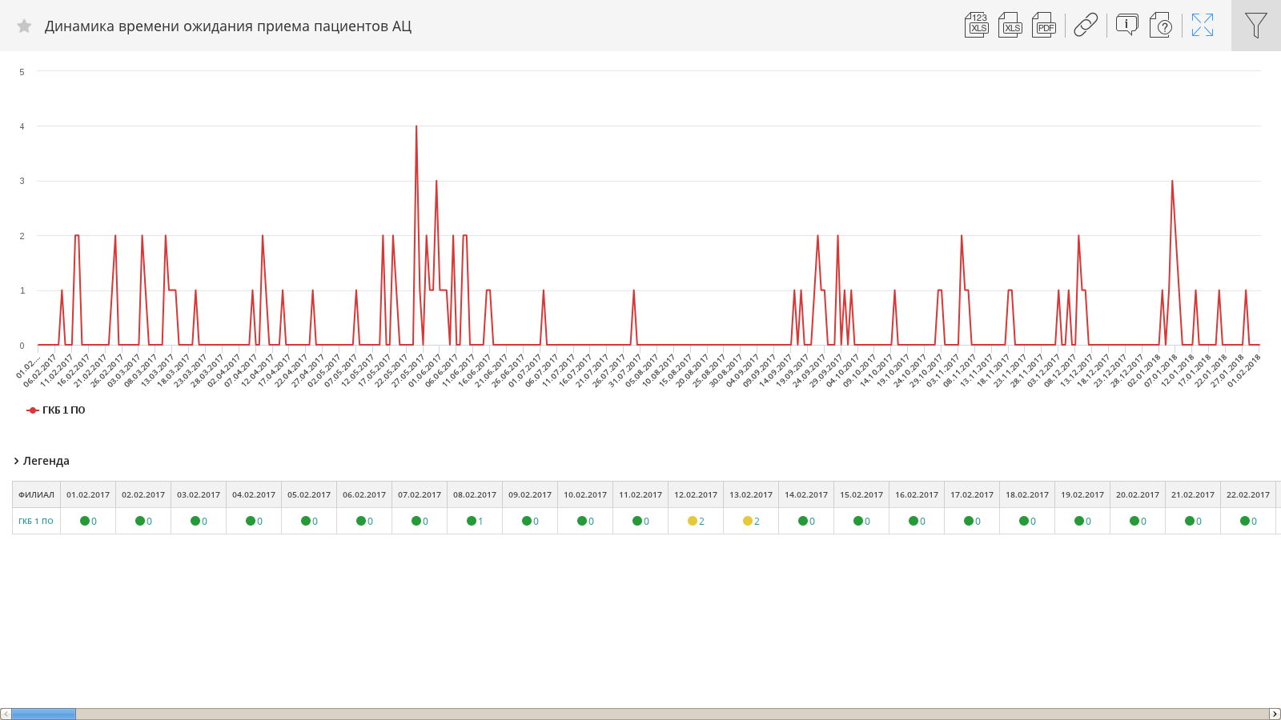
Динамика времени ожидания приема

Slide 6
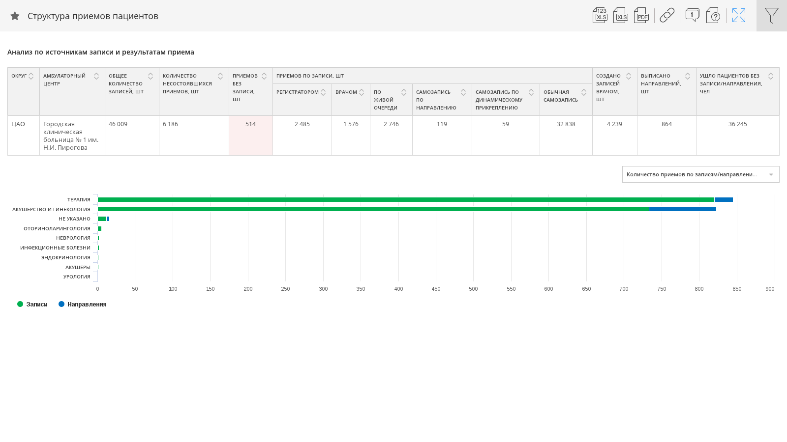
Структура прием

Slide 7
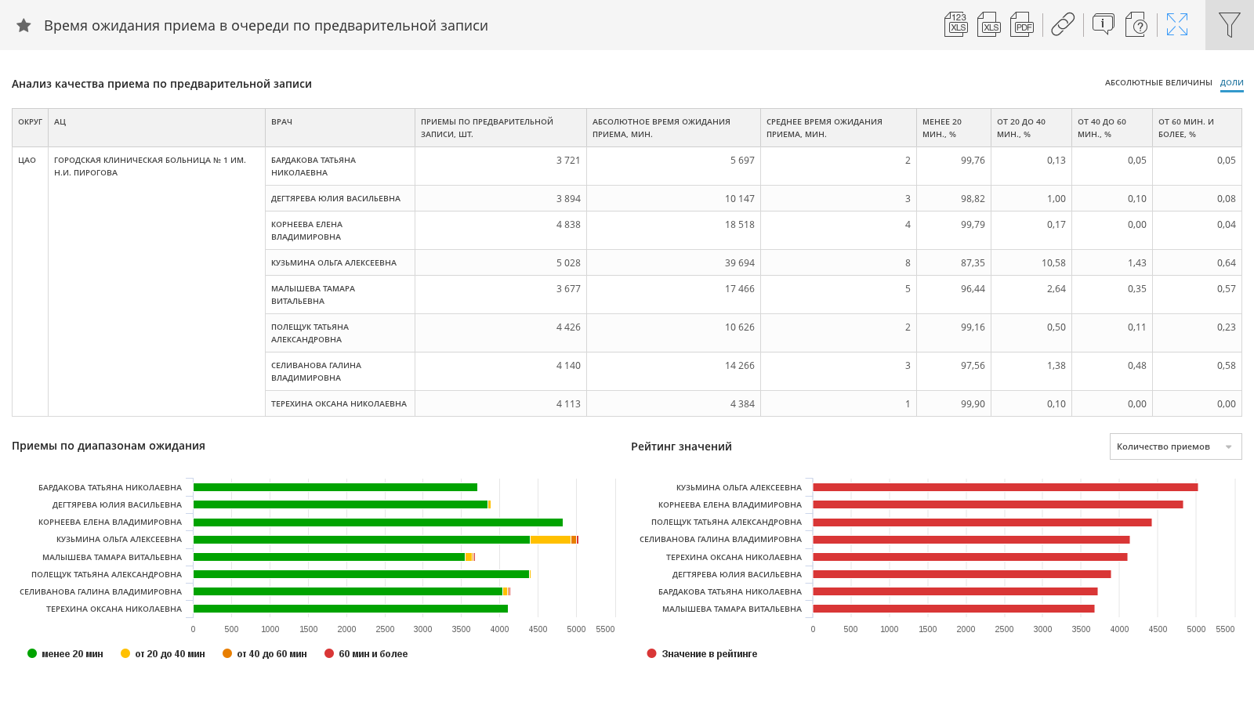
Время ожидания приема

Slide 8
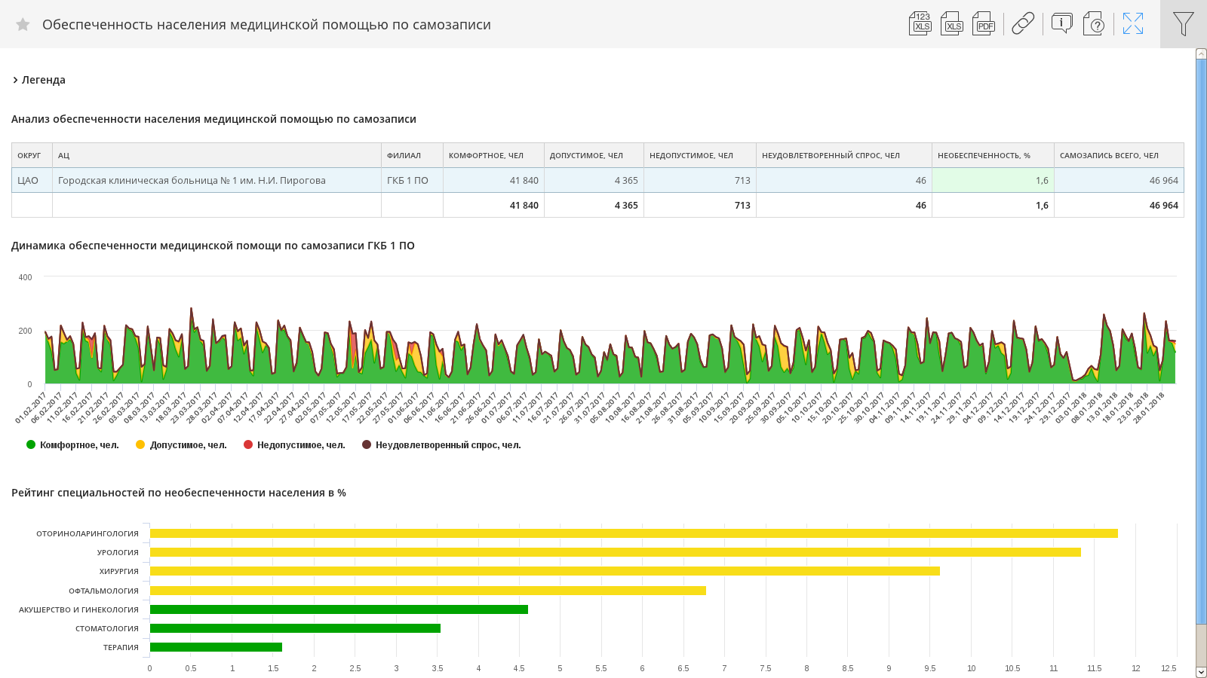
Обеспеченность по самозаписи

Slide 9
Спасибо за внимание!

